Slide 1


大数据精准营销中搜狗用户画像挖掘答辩
The Right团队

Slide 2
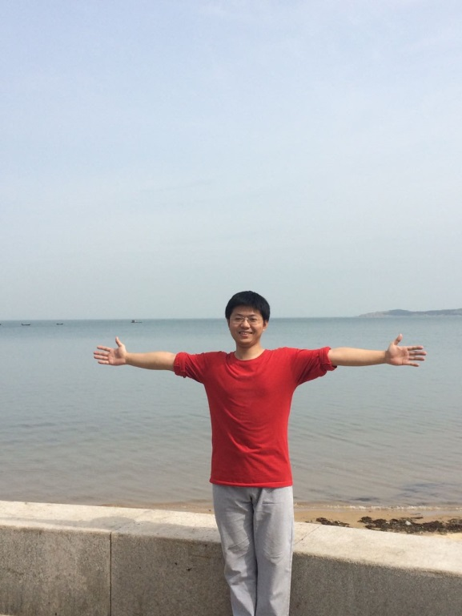
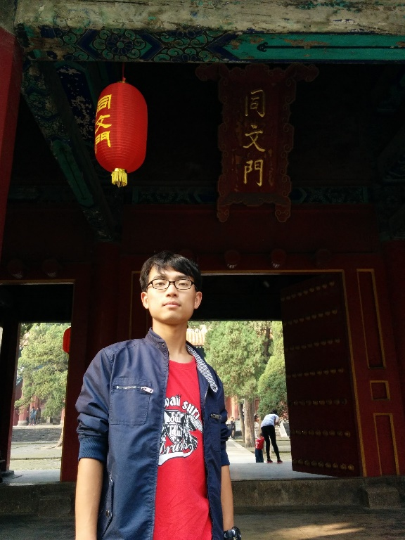


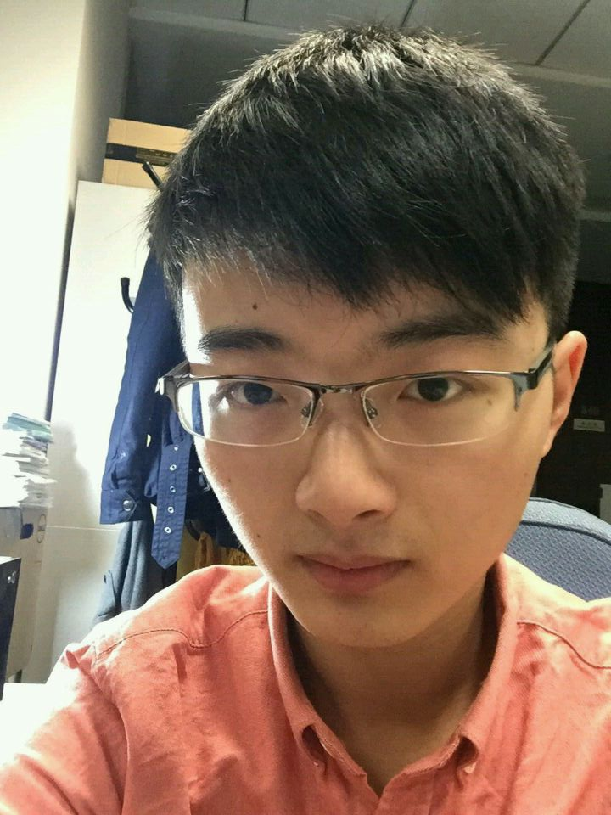
队员介绍

Slide 3
目录
1
2
3
4
赛题解读
模型改进
商业价值
总结思考

Slide 4
赛题解读
赛题概述
用户属性
  性别
  年龄
  学历
用户历史查询词
预测
解决思路
特征工程
分类模型
分词
性别
用户查询词
最终结果
特征数值化
年龄
特征选择
学历
Notes:
重点在于说明我们如何看待这个赛题的：看为三个分类问题

Slide 5
模型改进
1
2
3
特征权重的改进
词向量的引入
Stacking模型的改进

Slide 6

模型改进 — 特征权重的改进
  TFIDF
对应改进
  类间分布方差
  出现频率 -> 出现与否
没有考虑词在类间的分布差异
TF对权重的的影响过大
Notes:
引出下一页
TFIDF公式 感觉分辨率有点低？

Slide 7
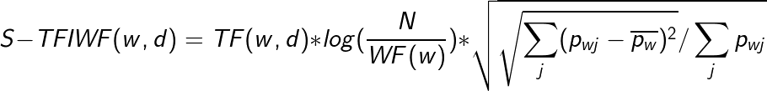
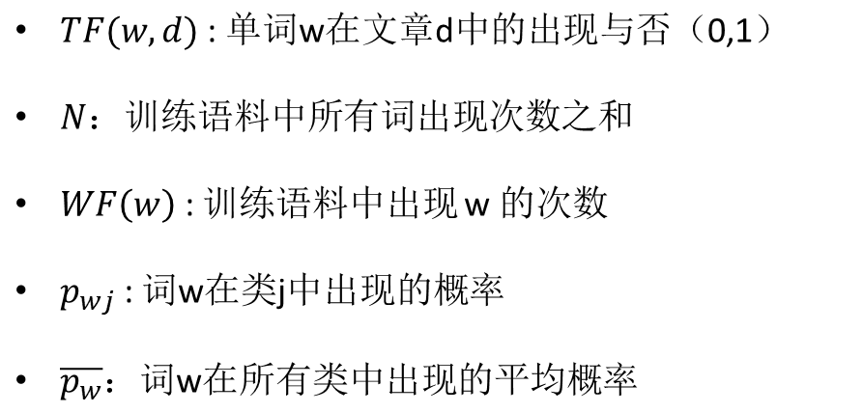
模型改进 — 特征权重的改进
基于布尔模型的S-TFIWF(Supervised TFIWF)

Slide 8
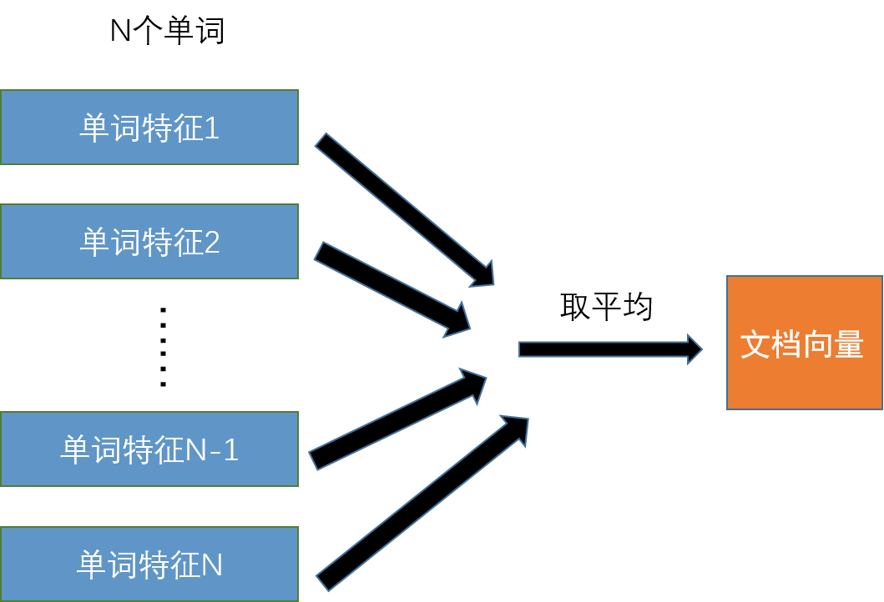
模型改进 — 词向量的引入
词向量
如何用词向量表达一个文档？
  特点
  单词在低维空间的特征表达
  考虑了单词间的上下文关系
  生成方式：利用Word2Vec训练原始语料
  优势
  词向量的训练是无监督方法，可以加入测试集的数据训练生成词向量，扩充数据规模
  结合了单词的上下文信息，特征表达更加全面
一个单词表达能力越强，加和平均后得到的向量
就越偏向该单词向量所指向的方向
Notes:
简介wv，我们使用的是CBOW模型

Slide 9
模型改进 – Stacking模型的改进
Stacking分类模型
—— 将多种分类器组合在一起来取得更好表现的一种集成学习模型
第一层
第二层
随机梯度下降训练
第一层
训练结果
训练
线性核SVM训练
训练集
……
第一层
训练结果
特征拼接
SVM训练
朴素贝叶斯训练
词向量->
训练集文档向量
逻辑回归训练
随机梯度下降预测
词向量->
训练集文档向量
预测
线性核SVM预测
最终
预测结果
预测集
第一层
预测结果
特征拼接
SVM预测
……
朴素贝叶斯预测
第一层
预测结果
逻辑回归预测
Notes:
我直接截图的，你看着改一改~
抗过拟合 是不是可以直接说： 泛化能力 ？
另：把文本框稍微拉伸了，文字不用换行了

Slide 10
商业价值
泛化能力强
  Stacking模型减少了过拟合的可能性
  词向量生成利用了预测集，数据规模变大
空间占用少
    模型计算中使用稀疏矩阵
时间效率高（并行）
  属性预测间是相互独立的
  Stacking模型第一层

Slide 11
总结思考
未来方向：
通过寻找针对小样本类的规则来缓解数据不均衡
寻求更加有效的特征选择方法
深度学习
存在问题：
数据不均衡
  尝试过 ：
    欠采样
    过采样
数据缺失
  尝试过：
    众数填充
    预测缺失值
收获：
多尝试不同的方法
多向优秀的人学习

Slide 12

11月21日
0.702
top15
谢谢大家！
我们是The Right 团队
12月14日
0.711
7th
最终B榜
0.712
5th

